Slide 1
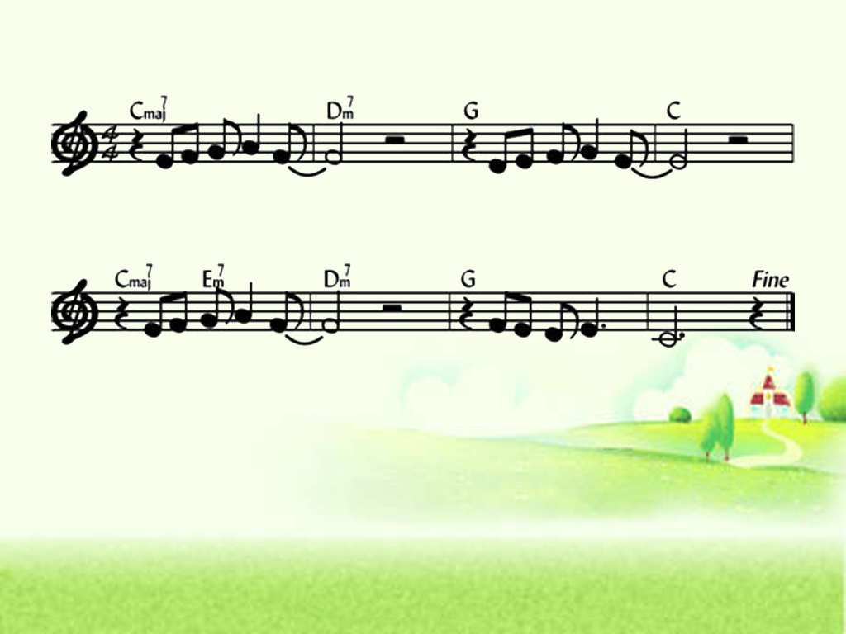
항상 진실케
항상진실케- 내맘바꾸사 -
하나님 닮게- 하여주소 서
1-3

Slide 2
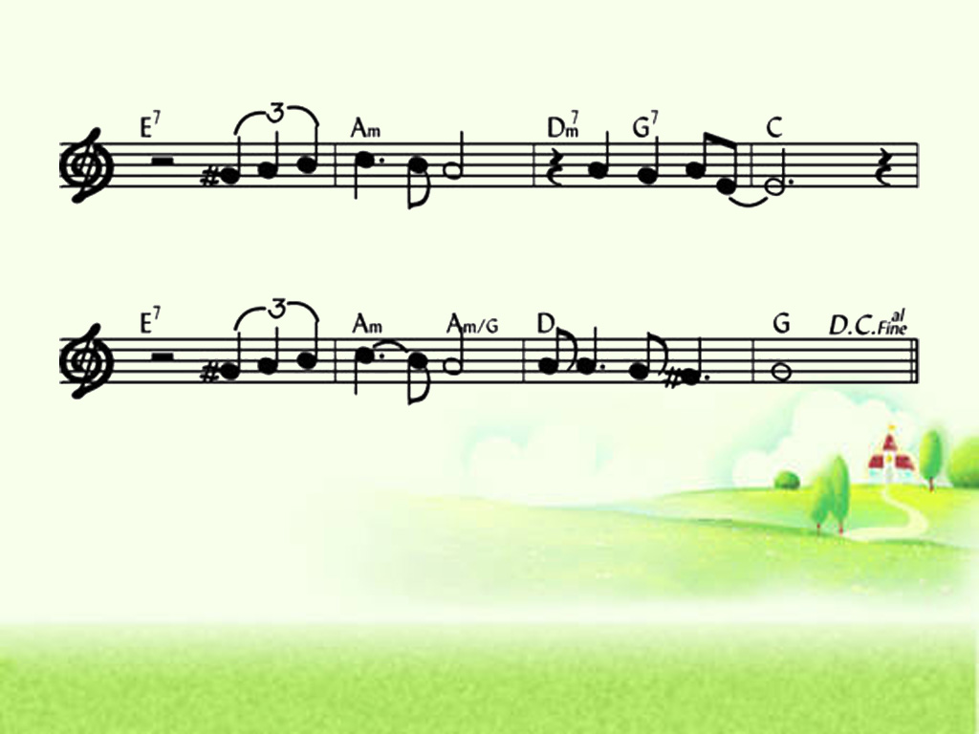
주 는 토기 장이 나는 진흙 -
날빚으 소 -서 기도 하 오 니
2-3

Slide 3
항상진실케- 내맘바꾸사 -
하나님 닮게- 하여주소 서
3-3

